Slide 1
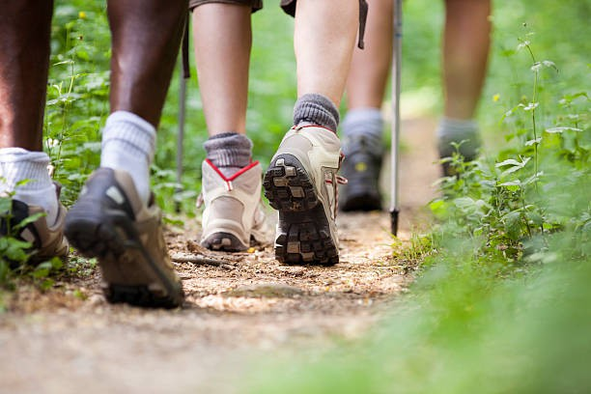


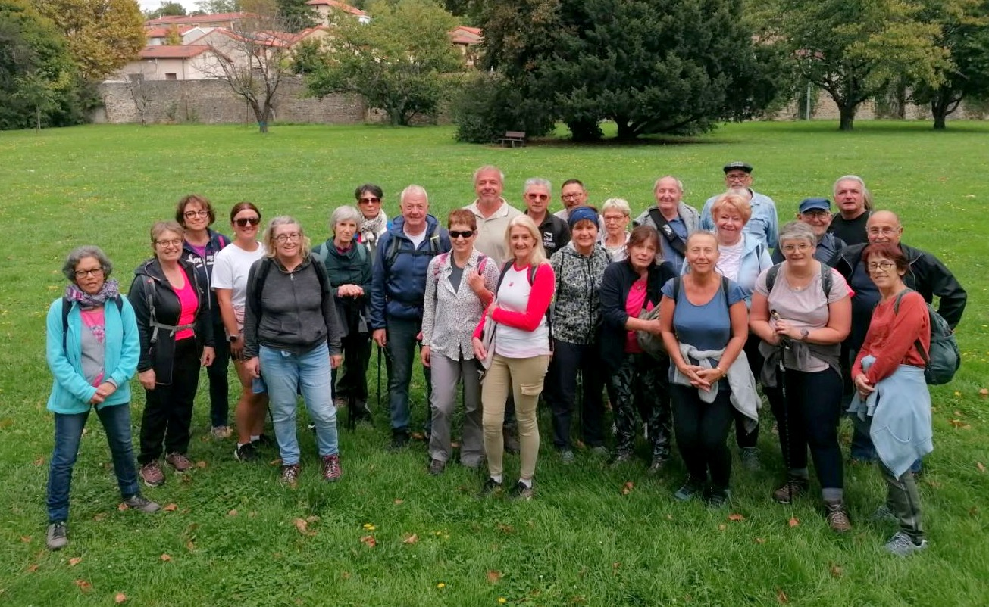
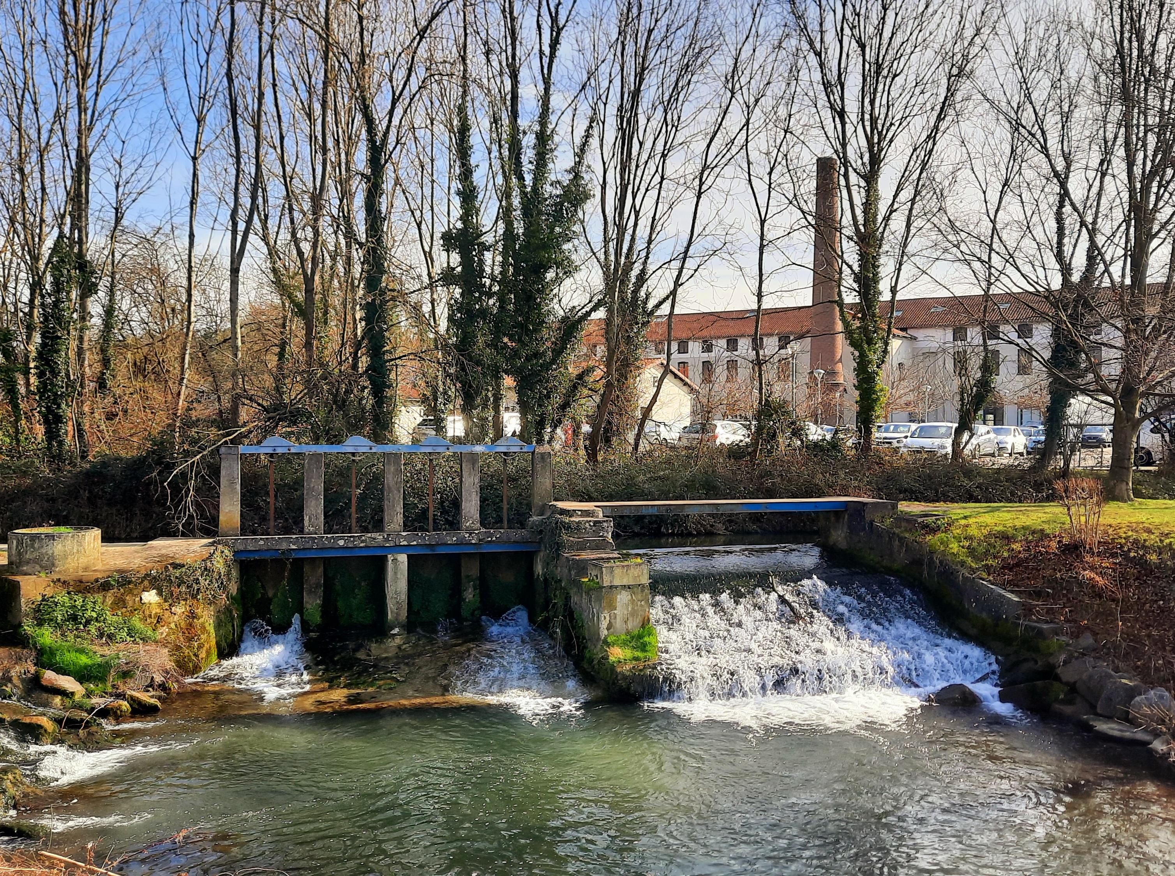
Accueil
Administration
Evènements
Activités
Boutique
Adhérer: Marcher, Courir
Partenariat
Média
Contactez-nous
Bienvenue !
MARCHER
Mardi et Dimanche : 9h à 11h
Jeudi : 14h à 16h
COURIR
Dimanche: 9h à 11h
Rejoignez-nous
Rendez-vous : Parc de l’Ozon à Sérézin du Rhône
Site : www.bougerensemble69360.fr
E.Mail : bougerensemble69@gmail.com
N° Téléphone : 06 82 08 49 46
06 83 82 43 78

Slide 2
« La santé sous nos pieds »

